Slide 1
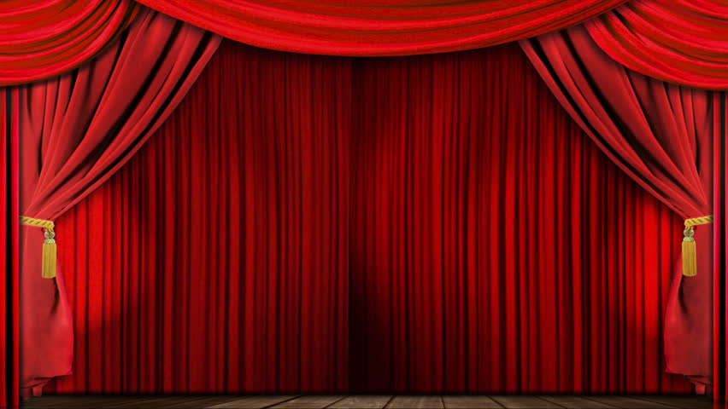
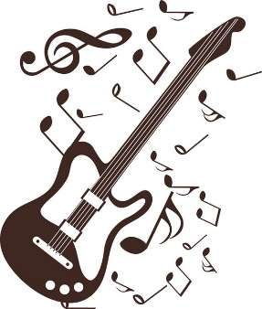
VALORIFICAREA INTELIGENȚELOR MULTIPLE
LA CERCUL DE CHITARĂ
Teoria inteligențelor multiple a fost formulată de psihologul american Howard Earl Gardner, în cartea „Frames of Mind: The Theory of Multiple Intelligence”, publicată în anul 1983.
Acesta a identificat 8 tipuri de inteligență, care vin să completeze noțiunea tradițională de inteligență bazată pe IQ (intelligence quotient - coeficientul de inteligență).

Slide 2
VALORIFICAREA INTELIGENȚELOR MULTIPLE
LA CERCUL DE CHITARĂ
1. Inteligenţa lingvistică (verbal-auditivă) – se referă la abilitatea individului de a comunica și de a se exprima, capacitatea de a folosi limbajul scris și vorbit; se folosește cu precădere în procesul de predare – învățare.
2. Inteligenţa logico-matematică (raţională) – se referă la abilitatea de a lucra cu cifrele, gândirea logică și științifică; este mai des întâlnită în domeniul științelor exacte.

Slide 3
VALORIFICAREA INTELIGENȚELOR MULTIPLE
LA CERCUL DE CHITARĂ
3. Inteligenţa muzicală şi ritmică – se referă la abilitatea de a compune muzică, de a cânta vocal sau la un instrument; este valorificată în domeniul artelor (muzică, desen, coregrafie).
4. Inteligenţa kinestezică/corporală – se referă la abilitatea de a te exprima cu ajutorul corpului; este specifică sportivilor, dansatorilor, chirurgilor dar este necesară și pentru a cânta la un instrument unde copilul trebuie să își coordoneze ambele mâini pentru a interpreta o melodie sau a acompania un cântec.

Slide 4
VALORIFICAREA INTELIGENȚELOR MULTIPLE
LA CERCUL DE CHITARĂ
5. Inteligenţa vizuală/spaţială – se referă la abilitatea de a crea reprezentări vizual-spațiale a lucrurilor, de a gândi în imagini; este specifică artiștilor plastici, arhitecților, constructorilor, piloților de curse și de avioane.
6. Inteligenţa interpersonală – se referă la abilitatea de a înțelege și a dezvolta relațiile dintre oameni prin comunicare verbală și non-verbală; un rol important îl are empatia și spiritul de observație; în activitatea muzicală este valorificată în cadrul ansamblurilor corale, ale grupurilor vocale, instrumentale și vocal-instrumentale.

Slide 5
VALORIFICAREA INTELIGENȚELOR MULTIPLE
LA CERCUL DE CHITARĂ
7. Inteligenţa intrapersonală – se referă la abilitatea de a conștientiza și exprima propriile sentimente; este necesară pentru autoînțelegerea și autocunoașterea capacităților personale, iar în procesul de învățământ, pentru autoevaluare, atât a elevului cât și a cadrului didactic.
8. Inteligenţa naturalistă - se referă la abilitatea de a înțelege natura și mediul înconjurător; se poate dezvolta prin participare la excursii, expediții, acțiuni ecologice.

Slide 6
VALORIFICAREA INTELIGENȚELOR MULTIPLE
LA CERCUL DE CHITARĂ
În învățământul de masă din România se pune accent, în general, pe inteligența lingvistică și cea logico-matematică, neglijându-se celelalte.
În cadrul cercului de chitară, activitățile de predare, învățare și de evaluare sunt proiectate astfel încât să implice cît mai multe tipuri de inteligență. Cele trei unități de învățare (Melodia, Ritmul și Interpretarea) se pot adapta tipurilor de inteligențe multiple descrise de Howard Gardner, în așa fel încât conținuturile să fie abordate din perspective diverse.

Slide 7
Planul unităţii de învăţare „Interpretarea” cu adaptarea conţinutului acestuia la tipurile de inteligenţe multiple descrise de Howard Gardner
Grupa: Începători – Nivelul I
Conținut: Cântece cu Re – La – Sol în 2/4
Cântecul „Povestea unui ciobănaș” – D. D. Stancu

Slide 8

Planul unităţii de învăţare „Interpretarea” cu adaptarea conţinutului acestuia la tipurile de inteligenţe multiple descrise de Howard Gardner
Nr. crt. | Activităţi de învăţare | Tipul de inteligenţă vizat şi activitatea elevilor
1. | - identificarea numărului de coarde ale unei chitare și a spațiilor de pe grif | Inteligenţa vizuală/spaţială - să deseneze şase linii, reprezentând corzile chitarei, iar poziţia degetelor pe corzi să o reprezinte prin cercuri I II III

Slide 9
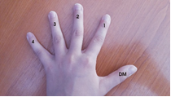
Planul unităţii de învăţare „Interpretarea” cu adaptarea conţinutului acestuia la tipurile de inteligenţe multiple descrise de Howard Gardner
Nr. crt. | Activităţi de învăţare | Tipul de inteligenţă vizat şi activitatea elevilor
2. | - identificarea locului degetelor pe grif pentru formarea acordurilor - recunoaşterea acordurilor după poziţia degetelor | Inteligenţa logico-matematică (raţională) - ştiind cifra care reprezintă cele 4 degete folosite la mâna stângă pentru a forma un acord, să specifice locul fiecărui deget pe corzi.

Slide 10
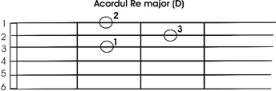
Planul unităţii de învăţare „Interpretarea” cu adaptarea conţinutului acestuia la tipurile de inteligenţe multiple descrise de Howard Gardner
Nr. crt. | Activităţi de învăţare | Tipul de inteligenţă vizat şi activitatea elevilor
2. | - identificarea locului degetelor pe grif pentru formarea acordurilor - recunoaşterea acordurilor după poziţia degetelor | Inteligenţa logico-matematică (raţională) Ex. 1: Pentru formarea acordului Re major: - degetul 1 (arătătorul) se pune pe coarda 3, în spaţiul 2 - degetul 2 (mijlociul) se pune pe coarda 1, în spaţiul 2 - degetul 3 (inelarul) se pune pe coarda 2, în spaţiul 3 I II III

Slide 11
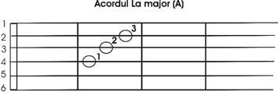
Planul unităţii de învăţare „Interpretarea” cu adaptarea conţinutului acestuia la tipurile de inteligenţe multiple descrise de Howard Gardner
Nr. crt. | Activităţi de învăţare | Tipul de inteligenţă vizat şi activitatea elevilor
2. | - identificarea locului degetelor pe grif pentru formarea acordurilor - recunoaşterea acordurilor după poziţia degetelor | Inteligenţa logico-matematică (raţională) Ex. 2: Pentru formarea acordului La major: - degetul 1 (arătătorul) se pune pe coarda 4, în spaţiul 2 - degetul 2 (mijlociul) se pune pe coarda 3, în spaţiul 2 - degetul 3 (inelarul) se pune pe coarda 2, în spaţiul 2 I II III

Slide 12
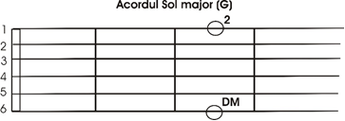
Planul unităţii de învăţare „Interpretarea” cu adaptarea conţinutului acestuia la tipurile de inteligenţe multiple descrise de Howard Gardner
Nr. crt. | Activităţi de învăţare | Tipul de inteligenţă vizat şi activitatea elevilor
2. | - identificarea locului degetelor pe grif pentru formarea acordurilor - recunoaşterea acordurilor după poziţia degetelor | Inteligenţa logico-matematică (raţională) Ex. 3: Pentru formarea acordului Sol major: - degetul 2 (mijlociul) se pune pe coarda 1, în spațiul 3 - degetul mare (DM) se pune pe coarda 6, în spațiul 3 I II III

Slide 13
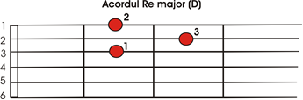
Planul unităţii de învăţare „Interpretarea” cu adaptarea conţinutului acestuia la tipurile de inteligenţe multiple descrise de Howard Gardner
Nr. crt. | Activităţi de învăţare | Tipul de inteligenţă vizat şi activitatea elevilor
3. | - identificarea locului degetelor pe grif pentru formarea acordurilor - recunoaşterea acordurilor după poziţia degetelor | Inteligenţa intrapersonală - să coloreze cercurile care reprezintă poziţia degetelor pe coarde cu o culoare favorită - să încerce să aşeze degetele pe coarde, după desen, fără îndrumare din partea profesorului

Slide 14
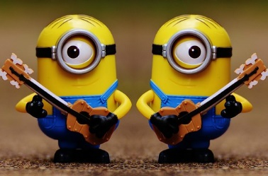
Planul unităţii de învăţare „Interpretarea” cu adaptarea conţinutului acestuia la tipurile de inteligenţe multiple descrise de Howard Gardner
Nr. crt. | Activităţi de învăţare | Tipul de inteligenţă vizat şi activitatea elevilor
4. | - identificarea locului degetelor pe grif pentru formarea acordurilor - recunoaşterea acordurilor după poziţia degetelor | Inteligenţa interpersonală - în grupuri de câte doi, să se verifice unul pe celălalt dacă au aşezat corect degetele pentru a forma acordul propus de profesor

Slide 15
Planul unităţii de învăţare „Interpretarea” cu adaptarea conţinutului acestuia la tipurile de inteligenţe multiple descrise de Howard Gardner
Nr. crt. | Activităţi de învăţare | Tipul de inteligenţă vizat şi activitatea elevilor
5. | - conştientizarea rolului pe care îl au în interpretarea unui cântec, poziţia corpului, respiraţia, emisia vocală şi dicţia | Inteligenţa lingvistică (verbal-auditivă) - să scrie şi să citească textul cântecului „Povestea unui ciobănaș”, care urmează a fi învăţat cu acompaniament de chitară

Slide 16
Planul unităţii de învăţare „Interpretarea” cu adaptarea conţinutului acestuia la tipurile de inteligenţe multiple descrise de Howard Gardner

Slide 17
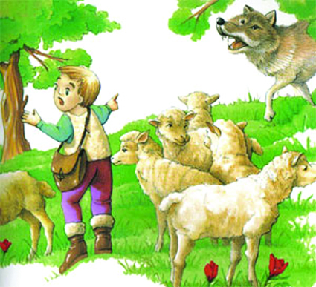
Planul unităţii de învăţare „Interpretarea” cu adaptarea conţinutului acestuia la tipurile de inteligenţe multiple descrise de Howard Gardner
Nr. crt. | Activităţi de învăţare | Tipul de inteligenţă vizat şi activitatea elevilor
5. | - corelarea conţinutului de idei al textului cântecului cu caracterul melodiei în interpretarea acestuia | Inteligenţa lingvistică (verbal-auditivă) - să analizeze versurile cântecului (să redea în cuvinte proprii conținutul ideatic al cântecului)

Slide 18
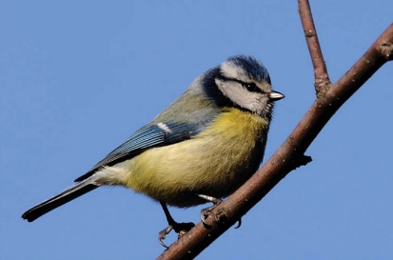
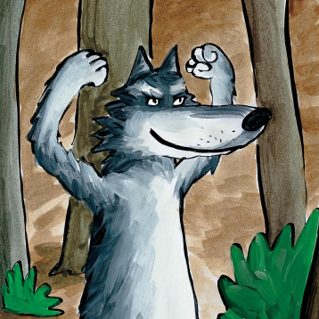
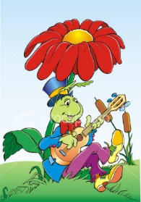
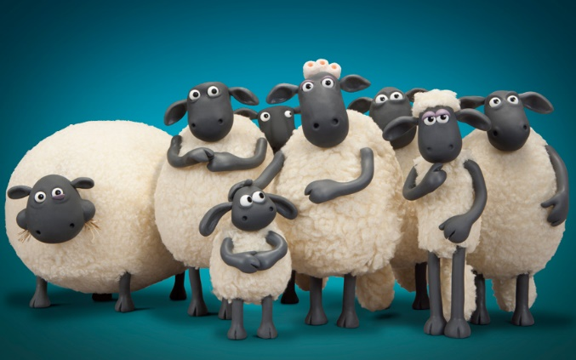
Planul unităţii de învăţare „Interpretarea” cu adaptarea conţinutului acestuia la tipurile de inteligenţe multiple descrise de Howard Gardner
Nr. crt. | Activităţi de învăţare | Tipul de inteligenţă vizat şi activitatea elevilor
6. | - identificarea animalelor, a insectelor și a păsărilor din textul cântecului | Inteligenţa naturalistă - să specifice ce fel de animale sunt cele din text (sălbatice-domestice), unde trăiesc ele, alte trăsături ale acestora

Slide 19
Planul unităţii de învăţare „Interpretarea” cu adaptarea conţinutului acestuia la tipurile de inteligenţe multiple descrise de Howard Gardner
Nr. crt. | Activităţi de învăţare | Tipul de inteligenţă vizat şi activitatea elevilor
6. | - identificarea anotimpului în care se desfășoară acțiunea | Inteligenţa naturalistă - să specifice anotimpul în care se desfășoară acțiunea și caracteristici ale anotimpului respectiv (lunile calendaristice ale anotimpului, dacă ninge, plouă, este soare etc.)

Slide 20
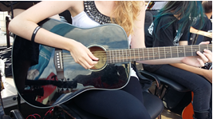
Planul unităţii de învăţare „Interpretarea” cu adaptarea conţinutului acestuia la tipurile de inteligenţe multiple descrise de Howard Gardner
Nr. crt. | Activităţi de învăţare | Tipul de inteligenţă vizat şi activitatea elevilor
7. | - conştientizarea rolului pe care îl au în interpretarea unui cântec, poziţia corpului, respiraţia, emisia vocală şi dicţia - interpretarea cântecului cu acompaniament de chitară - receptarea şi recunoaşterea ritmului după tactare | Inteligenţa kinestezică/corporală - să aibă o poziţie corectă a corpului în timpul interpretării (chitara să fie aşezată pe piciorul drept iar mâna dreaptă să tacteze corect ritmul cântecului) - în timpul interpretării unii elevi pot face mişcări de dans pe ritmul cântecului

Slide 21
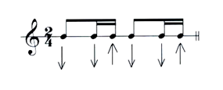
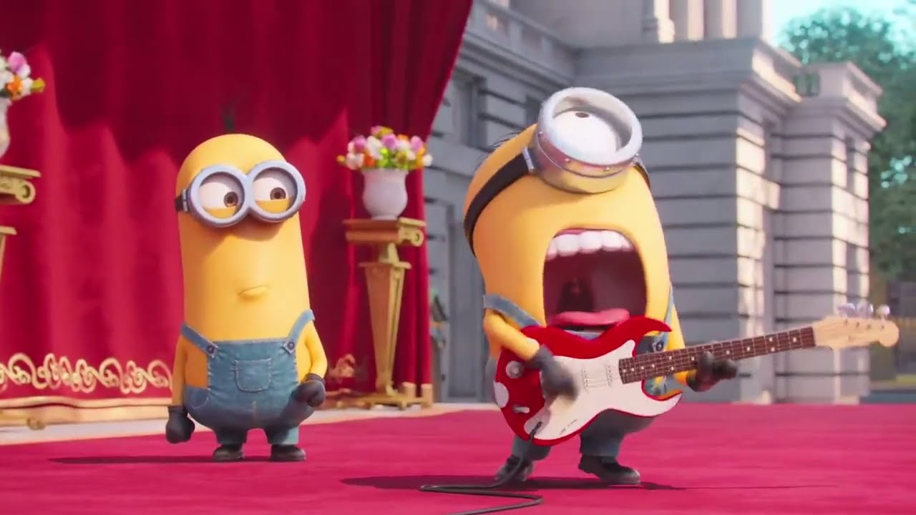
Planul unităţii de învăţare „Interpretarea” cu adaptarea conţinutului acestuia la tipurile de inteligenţe multiple descrise de Howard Gardner
Nr. crt. | Activităţi de învăţare | Tipul de inteligenţă vizat şi activitatea elevilor
8. | - exerciții de tactare a ritmului de 2 timpi (↓↓↑ ↓↓↑) la chitară, cu acordurile Re, La și Sol major - interpretarea cântecului vocal - interpretarea cântecului vocal și cu acompaniament de chitară - corelarea conţinutului de idei al textului cântecului cu caracterul melodiei în interpretarea acestuia - exprimarea opiniilor personale asupra propriei interpretări | Inteligenţa muzicală şi ritmică - să interpreteze expresiv cântecul propus, cu vocea şi cu acompaniament de chitară

Slide 22

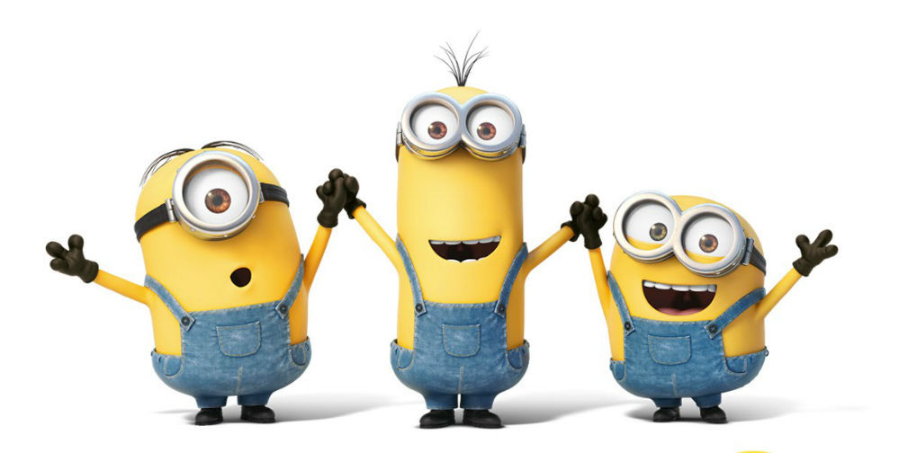
Prof. Daniel Vecsei
Palatul Copiilor Sibiu

